Slide 1
关系数据库语言SQL’92
胡伟
拔尖班

Slide 2
自我介绍
邮箱：whu@nju.edu.cn
电话：025-89680923
办公室：计算机科学技术楼819室
个人主页：http://ws.nju.edu.cn/~whu
课件、数据库软件、论文阅读……
csadvanced@sohu.com?

Slide 3
调查：你接触过的数据库？
MS Access
MySQL、PostgreSQL
MS SQL Server、IBM DB2、Oracle
SQLite、Jena SDB、NoSQL
……

Slide 4
DB2
DB2是IBM出口的一系列关系型数据库管理系统，分别在不同的操作系统平台上服务

Slide 5
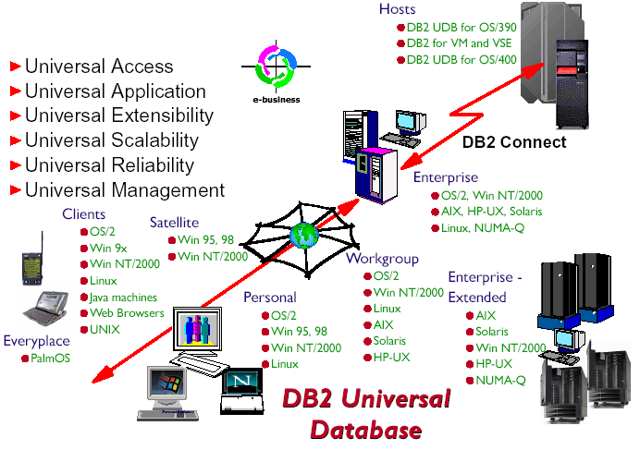

Slide 6
UDB卫星版
是专门为移动用户设计的小型数据库产品。适合于偶尔连接DB2控制服务器，来与公司系统交换数据的单用户系统
既能允许用户对本地数据进行各种修改，又可以接受远程卫星控制器的集中管理，减轻本地用户的管理负担
只能运行在Windows平台

Slide 7
UDB个人版
是专门为个人用户设计的功能完备的个人数据库产品，允许用户在本地建立数据库、更改数据、开发应用程序从本地对数据库管理系统进行存取以及通过内置的客户端对远程数据库服务器进行管理
限制在于不能对远程应用程序提供全面支持
可以运行在Windows、OS/2以及Linux平台

Slide 8
UDB工作组版
适用于小型局域网的数据管理需求。具有UDB个人版的全部功能，并能够对远程应用程序提供全面支持
不支持需要存取在OS/400、VM/VSE和OS/390上的远程数据库应用程序
可以运行在Windows、OS/2、Linux以及UNIX平台

Slide 9
UDB企业版
简称为UDB EE，适用于企业级的数据管理需求
具有UDB工作组版的全部功能，并能够利用对称多处理（SMP）技术提高系统性能
在程序包中包含了DB2 Connect企业版，允许Intel平台和UNIX平台的客户端应用程序访问大型机和AS/400上的数据库服务
可以运行在Windows、OS/2、Linux以及UNIX平台

Slide 10
UDB企业扩展版
简称为UDB EEE，适用于大规模的企业应用
大规模的企业应用的基本要求是稳定（宕机时间短）和高效（处理速度），UDB企业扩展版能够利用群集（cluster）和大规模并行处理（MPP）技术提高系统的稳定性和性能

Slide 11
DB2 Express-C
DB2 Express-C是当今世界上最高级的免费数据库管理系统之一，可以免费来开发、部署和发布
是一个快速，可靠，而且高度可伸缩的数据服务器，是大多数新创立和小/中型公司的理想选择
可以安装在Linux、Unix、Windows以及现在的Mac OS X！同样支持开发者通过叫做pureXML的原生存储技术来方便的处理XML
不论你是在用Java、.Net、Ruby、Python、Perl或者是其它的相当多的编程语言，DB2可以是你的技术优势

Slide 12
没有数据大小限制
DB2 Express-C
http://db2express.com
http://www.ibm.com/developerworks/cn/downloads/im/udbexp/
MySQL Community Server
Feature | DB2 Express-C | SQL Server 2005 Express | Oracle 10g Express Edition
CPUs | 2 Cores | 1 | 1
RAMs | 2 GB | 1 GB | 1 GB
DB size | No limit | 4 GB | 4 GB
32/64 bit | 32/64 bit | 32 bit | 32 bit

Slide 13
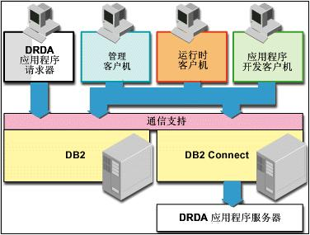
DB2产品组件
* DRDA: Distributed Relational Database Architecture

Slide 14
数据库引擎
负责
管理并控制所有对数据的访问
生成数据包（已存储的数据存取路径）
提供事务管理
确保数据完整性和数据保护
提供并发控制

Slide 15
DB2的工具
DB2的GUI工具是所谓的DB2管理客户机（DB2 Administration Client）的一部分。它们使用户能够象从命令行执行一样从图形用户界面（GUI）执行相同的功能
DB2工具实际上分为两个部分
控制中心（Control Center）：用于管理DB2工作站
客户机配置助手（Client Configuration Assistant，CCA）：用于设置客户机/服务器通信

Slide 16
工具的基本功能
任何可应用的DB2工具中都能找到的基本功能大约有6个
Wizard
Generate DDL
Show SQL / Show Command
Show Related
Filter
Help

Slide 17
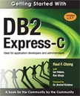
产品信息和文档
在信息中心（Information Center）中，我们可以按照以下几种方法获取相关信息：
任务：获取完成特定任务所需的信息
书籍：UDB随机提供了许多技术手册，如《管理员手册》、《开发人员手册》等等
疑难：可以根据你遇到的疑难错误来查找相应的解决方法
样例程序：可以查找到各种语言、各种接口进行数据库编程的例子
Web信息：指引你到相关Web站点上获取相应的信息

Slide 18
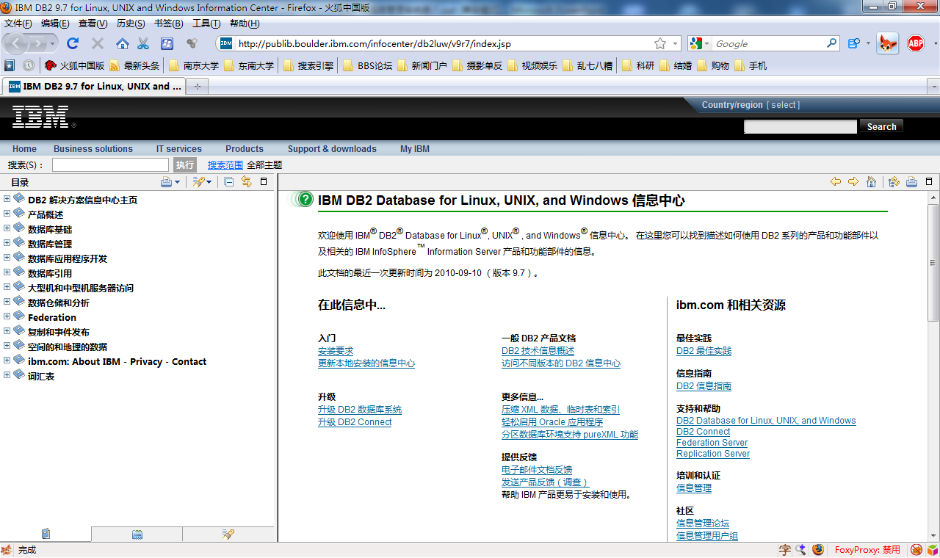

Slide 19
命令中心（Command Center）
命令中心是用于输入DB2命令的图形化工具。它可以保存当前会话状态下所有的会话记录
命令中心可以将已输入的命令作为脚本保存在脚本中心中，也可以对保存在脚本中心中的脚本加以调度
命令中心一个非常有用的功能是允许用户通过它查看SQL语句的存取计划，存取计划中包含着SQL语句执行情况的统计结果，用户可以通过命令中心为SQL语句生成存取计划，并以可视化的形式表现出来

Slide 20
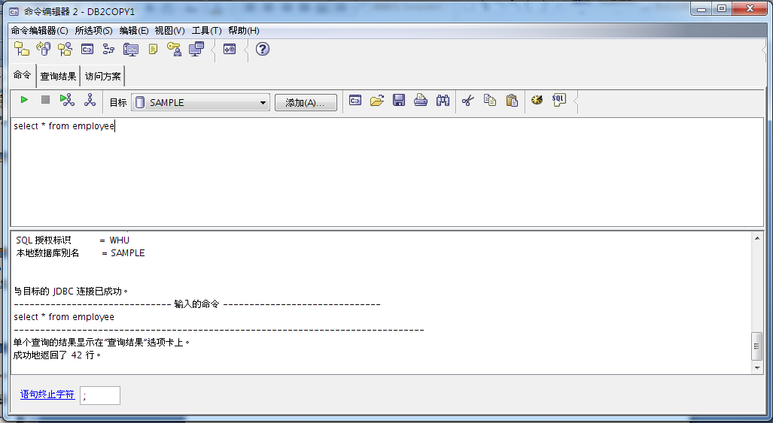

Slide 21
控制中心（Control Center）
控制中心是UDB管理工具的核心，绝大多数的管理任务和对其他管理工具的存取都可以通过控制中心来完成
管理系统
管理DB2实例
管理数据库
管理数据库对象（例如表、视图和用户组）
为OS/390子系统访问DB2

Slide 22
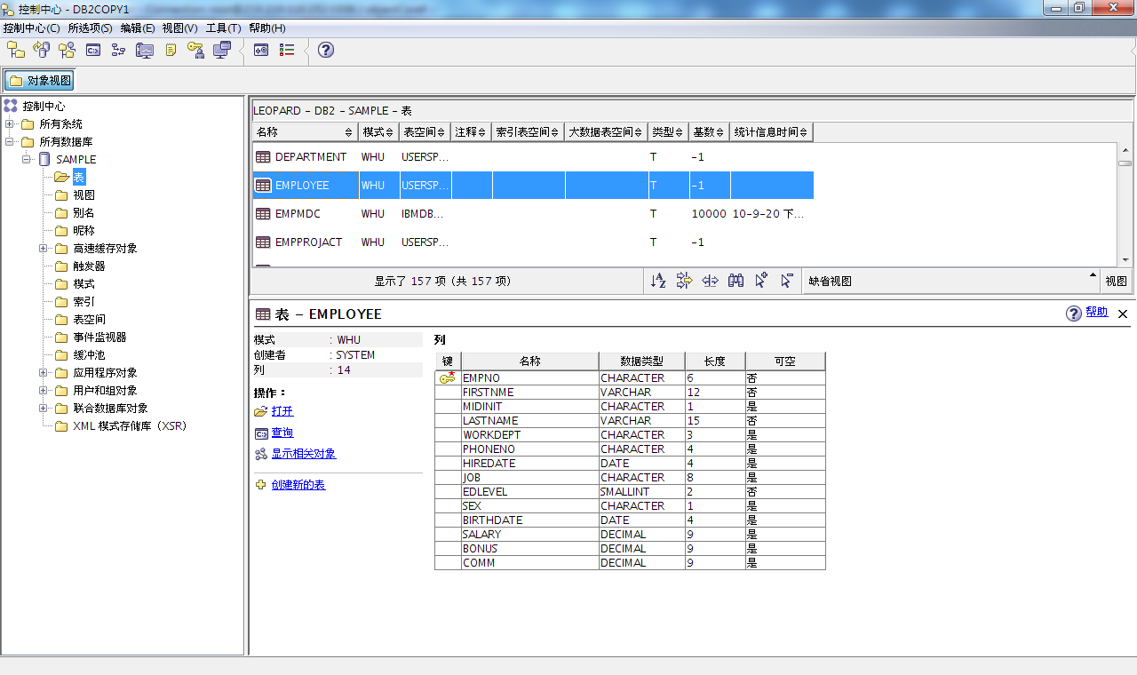

Slide 23

MySQL
MySQL是一个关系数据库管理系统
MySQL创始人寻求中国帮助
亲爱的拯救MySQL的中国签名支持者， 欧盟可能无法拯救MySQL, 中国和俄罗斯可能是拯救MySQL的希望之所在。中国拥有强大、独立以及自信的反垄断主管机关，因此，我本人在此请求您的帮助。对于您在http://www.helpmysql.org/的签名，我们深表感谢。如果可以的话，我们需要您的进一步帮助： ……

Slide 24
MySQL
MySQL Community Server
最新版本为5.5.16，常用5.0.x以及5.1.x
Linux需要安装server和client两个rpm包
MySQL Enterprise Edition
MySQL Cluster & Cluster CGE
MySQL Workbench (GUI Tool)
早期为Administrator和Query Browser，相对易用
MySQL Connectors

Slide 25
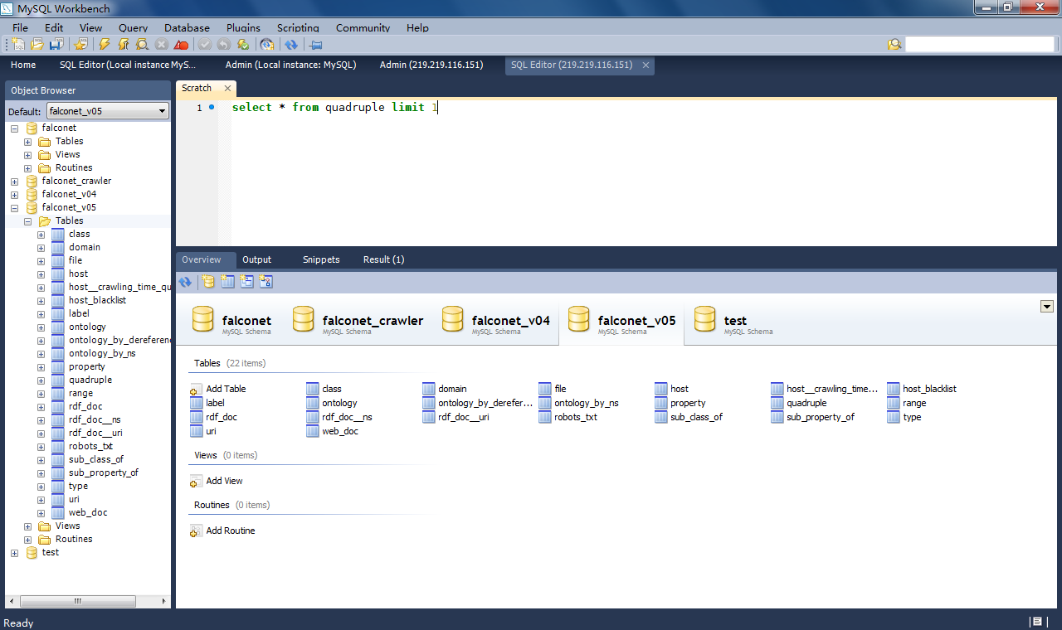
MySQL Workbench

Slide 26
课外实验
下载并安装DB2 Express-C 9.7.x
下载并安装MySQL 5.5.x

Slide 27
关系数据库语言SQL’92
SQL概貌
SQL数据定义功能
SQL数据操纵功能
SQL的更新功能
视图

Slide 28
1. SQL概貌
SQL history
SEQUEL（IBM, 1970）
SQL-86（SQL1）（ANSI, 1986）
SQL-89（ANSI/ISO, 1989）
SQL-92（SQL2）（ANSI/ISO, 1992）
SQL-93（ANSI/ISO, 1993）
SQL-99（SQL3）（ANSI/ISO, 1999）
SQL-2000
SQL-2003

Slide 29
1. SQL概貌
基本概念的变化
关系模型 | 关系 | 关系子模式 | 属性 | 元组
SQL | 基表 （base table） | 视图 （view） | 列 （column） | 行 （row）
视图也被称为‘虚表’
（virtual table）
两者统称为 ‘表’ （table）

Slide 30
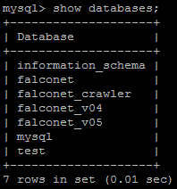
1. SQL概貌
SQL语言的两种使用方式
自含式
独立的交互式命令行语言
嵌入式
嵌入到某种高级程序设计语言（被称为‘主语言’）中使用
嵌入方式
嵌入式SQL（ESQL）
函数调用

Slide 31
1. SQL概貌
SQL的功能
数据定义功能
基表/视图的定义与删除、索引/集簇的定义与删除
数据操纵功能
数据的查询/插入/删除/修改、简单的数值计算与统计功能
数据控制功能
数据的完整性、安全性、并发控制、故障恢复等
数据交换功能
会话、连接、游标、诊断、动态SQL
扩展功能

Slide 32
关系数据库系统数据子语言SQL
SQL概貌
SQL数据定义功能
SQL数据操纵功能
SQL的更新功能
视图

Slide 33
2. SQL数据定义功能
在本节我们只介绍简单的基表创建与删除功能
其它的数据定义功能我们放在以后的相关章节中再去介绍
本节内容
SQL数据类型
基表的创建
基表的修改
基表的删除

Slide 34
2. SQL数据定义功能
SQL基本数据类型
 | 符号 | 数据类型
1 | INT | 整数
2 | SMALLINT | 短整数
3 | DEC(m,n) | 十进制数
4 | FLOAT | 浮点数
5 | CHAR(n) | 定长字符串
6 | VARCHAR(n) | 变长字符串
7 | BIT(n) | 定长位串
8 | BIT VARYING(n) | 变长位串
9 | DATE | 日期
10 | TIME | 时间
11 | TIMESTAMP | 时间戳

Slide 35
2. SQL数据定义功能
小整型，SMALLINT
小整型是两个字节的整数，精度为5位。小整型的范围是从-32,768到32,767
大整型，INTEGER或INT
大整型是四个字节的整数，精度为10位。大整型的范围是从-2,147,483,648到2,147,483,647
巨整型，BIGINT
巨整型是八个字节的整型，精度为19位。巨整型的范围是从-9,223,372,036,854,755,808到9,223,372,036,854,775,807

Slide 36
2. SQL数据定义功能
小数，DECIMAL(p, s)、DEC(p, s)、NUMERIC(p, s)或NUM(p, s)
小数类型的值是一种紧凑的十进制数，它有一个隐含的小数点。紧凑十进制数将以千变万化的二十一进制编码（binary-coded decimal，BCD）记法来存储
小数点的位置取决于数字的精度（p）和小数位（s）
小数位是指数字的小数部分的位数，它不可以是负数，也不能大于精度
最大精度是31位
十进制数的范围是从-10**31+1到10**31-1

Slide 37
2. SQL数据定义功能
字符大对象字符串，CLOB(n[K|M|G])
字符大对象的长度可变的字符串，最长可以达到2,147,483,647字节
只要指定了n，那么n的值就是最大长度
如果指定了nK，那么最大长度就是n*1024（n的最大值为2,097,152）
如果指定了nM，那么最大长度就是n*1,048,576（n的最大值为2048）
如果指定了nG，那么最大长度就是n*1,073,741,824（n的最大值为2）
CLOB用与存储基于大单字节字符集字符的数据或基于混合（与多字节字符集）字符的数据

Slide 38
2. SQL数据定义功能
图形字符串是代表双字节字符数据的字节序列。图形字符串包括类型为GRAPHIC(n)的定长图形字符串和类型为VARGRAPHIC(n)、LONG VARGRAPHIC和DBCLOB(n)的变长图形字符串。字符串的长度就是序列中双字节字符的数目

Slide 39
2. SQL数据定义功能
定长图形字符串
定长图形字符串的长度介于1到127个双字节字符之间。如果没有指定长度，就认为是1个字节
变长图形字符串
VARGRAPHIC(n)类型的字符串是变长图形字符串，最大长度可达16,336个双字节字符
LONG VARGRAPHIC
LONG VARGRAPHIC类型的字符串是变长图形字符串，最大长度可达16,350个双字节字符
双字节字符大对象字符串
双字节字符大对象是变长双字节字符图形字符串，最大可达1,073,741,823字符
DBCLOB用于存储基于大DBCS字符的数据

Slide 40
二进制数据类型
二进制串是字节序列
二进制串包括可变长度的BLOB(n)类型，它用于容纳非传统型的数据，诸如图片、语音或混合媒体等，还可以容纳用户定义类型及函数的结构化数据
二进制大对象，BLOB(n[K|M|G])：最长可达2,147,483,647字节

Slide 41
日期时间数据类型
DATE是一个由三部分组成的值（年、月和日）。年份部分的范围是从0001到9999。月份部分的范围是从1到12。日部分的范围是从1到n，n的值取决于月份。DATE列长10个字节
TIME是一个由三部分组成的值（小时、分和秒）。小时部分的范围是从0到24。分和秒部分的范围都是从0到59。如果小时为24，分和秒的值都是0。TIME列长8个字节
TIMESTAMP是一个由七部分组成的值（年、月、日、小时、分钟、秒和微秒）。微秒部分的范围是从000000到999999。TIMESTAMP列的长度是26字节

Slide 42
日期时间类型的值的字符串表示
日期、时间和时间戳也可以用字符串来表示，CHAR标量函数可用来创建日期时间类型的值的字符串表示
日期值的字符串表示是一个以数字开始，长度不少于8个字符的字符串。日期值的月份和日部分中前面的零可以略去
时间值的字符串表示是以数字开头，长度不少于4个字符的字符串。时间值的小时部分前面的零可以省略，秒部分可以完全省略
时间戳值的字符串表示是以数字开头，长度不少于16个字符的字符串。完整的时间戳字符串表示形式为yyyy-mm-dd-hh.mm.ss.nnnnnn。时间戳的月、日或小时等几部分前面的零可省略，微秒可截断或完全省略

Slide 43
2. SQL数据定义功能
基表的创建命令
命令的格式定义符号
[ ... ] /* 0或1个 */
{ ... } /* 0到若干个 */
CREATE TABLE
NOT NULL
CREATE TABLE tablename (
colname datatype [ NOT NULL ]
{ , colname datatype [ NOT NULL ] }
) ;

Slide 44
2. SQL数据定义功能
【例】创建‘学生’基表S
CREATE TABLE S (
sno CHAR(5) NOT NULL,
sn CHAR(20),
sd CHAR(2),
sa SMALLINT
);

Slide 45
2. SQL数据定义功能
【例】创建‘课程’基表C
CREATE TABLE C (
Cno CHAR(4) NOT NULL,
cn CHAR(30),
pcno CHAR(4)
);

Slide 46
2. SQL数据定义功能
【例】创建‘选课’基表SC
CREATE TABLE SC (
sno CHAR(5) NOT NULL,
cno CHAR(4) NOT NULL,
g CHAR(1)
);

Slide 47
2. SQL数据定义功能
基表的修改命令
是对基表定义信息的修改，包括：
1) 对基表结构的修改
表中属性的增加/删除
2) 数据完整性约束的修改
ALTER TABLE <基表名> ADD <列名> <数据类型>;
ALTER TABLE <基表名> DROP <列名> ;

Slide 48
2. SQL数据定义功能
基表的删除命令
删除指定的表及其数据
DROP TABLE <基表名>;

Slide 49
关系数据库系统数据子语言SQL
SQL概貌
SQL数据定义功能
SQL数据操纵功能
SQL的更新功能
视图

Slide 50
3. SQL数据操纵功能
数据查询
插入、删除、修改
作为自含式语言还具有如下功能
赋值功能
计算功能
简单的四则运算
统计计算
求总数 / 求和、求平均值 / 求最大值、求最小值
分组统计
输入/出功能

Slide 51
3. SQL数据操纵功能
数据查询功能
SQL语言数据查询功能的数学基础来源于关系代数
关系代数
π_{A1, A2, ..., Am} ( δ_{F} ( R₁×R₂×……×R_{n} ) )
SQL语言
SELECT A₁, A₂, ..., A_{m}
FROM R₁, R₂, ……, R_{n}
WHERE F

Slide 52
3. SQL数据操纵功能
假设：Head(R) = { A1, …, An, B1, …, Bk }
Head(S) = { B1, …, Bk, C1, …, Cm }
关系代数
π_{A1, A2, ..., Am} ( δ_{F} ( R S ) )
SQL语言
SELECT A₁, A₂, ..., A_{m}
FROM R, S
WHERE F and R.B₁=S.B₁ and R.B₂=S.B₂
and …… and R.B_{k}=S.B_{k}

Slide 53
3. SQL数据操纵功能
映像语句
目标子句：SELECT * | colname { , colname ... }
范围子句：FROM tablename { , tablename ... }
条件子句：[ WHERE search_condition ]
分组子句：[ GROUP BY colname { , colname ... }
分组查询子句：[ HAVING group_condition ] ]
排序输出子句：[ ORDER BY colname [ ASC | DESC ]
{ , colname [ ASC | DESC ] ... } ];

Slide 54
3. SQL数据操纵功能
映像语句各子句的执行顺序
SELECT * | colname { , colname ... }
FROM tablename { , tablename ... }
[ WHERE search_condition ]
[ GROUP BY colname { , colname ... } ]
[ HAVING group_condition ] ]
[ ORDER BY colname [ ASC | DESC ]
{ , colname [ ASC | DESC ] ... } ];

Slide 55
3. SQL数据操纵功能
3.1 SQL的基本查询功能
3.2 分层结构查询与集合谓词使用
3.3 SELECT语句间的运算
3.4 SQL计算、统计、分类的功能
3.5 SELECT语句使用的一般规则

Slide 56
3.1 SQL的基本查询功能
映像语句的组成
目标子句：SELECT * | colname { , colname ... }
定义结果关系所需要的属性
目标子句的构造方式
给出结果属性的属性名
可以通过‘表名.属性名’的方式来表明是哪一张表中的属性
结果属性的重命名
<column_expression> AS <colname>
可用‘*’来代替表中的所有属性
可使用保留字‘distinct’来消除结果关系中的重复元组

Slide 57
3.1 SQL的基本查询功能
映像语句的组成（cont.）
范围子句：FROM tablename { , tablename ... }
指定操作对象（被访问的关系）
可以在FROM子句中对一个关系重新命名（即定义一个别名）
<table_name> <alias_name>
主要用于关系自身的联接运算
‘SELECT子句’和‘FROM子句’是一条映像语句中必不可少的两个组成部分

Slide 58
3.1 SQL的基本查询功能
映像语句的组成 （cont.）
条件子句：WHERE search_condition
是映像语句中的可选成分，用于定义查询条件（即结果关系中的元组必须满足的条件）
包括‘单个关系中的元组选择条件’以及‘关系与关系之间的联接条件’都需要在WHERE子句中通过一定的逻辑表达式显式地表示出来。
在FROM子句中给出的关系只是表明此次查询需要访问这些关系，它们之间是通过笛卡儿乘积运算进行合并的
如果需要执行它们之间的‘θ -联接’或‘自然联接’运算，则需要在WHERE子句中显式地给出它们的联接条件

Slide 59
3.1 SQL的基本查询功能
SQL查询功能的例子
S (sno, sn, sd, sa)
C (cno, cn, pno)
SC (sno, cno, g)

Slide 60
(1) 单表简单查询
S (sno, sn, sd, sa)
C (cno, cn, pno)
SC (sno, cno, g)
【例】查询S的所有情况
【answer 1】SELECT sno, sn, sd, sa FROM S;
【answer 2】SELECT * FROM S;

Slide 61
(1) 单表简单查询
S (sno, sn, sd, sa)
C (cno, cn, pno)
SC (sno, cno, g)
【例】查询全体学生名单
【answer 1】SELECT sn FROM S;

Slide 62
(1) 单表简单查询
S (sno, sn, sd, sa)
C (cno, cn, pno)
SC (sno, cno, g)
【例】查询学号为990137的学生学号与姓名
【answer 1】SELECT sno, sn FROM S WHERE sno=‘990137’;
常用的比较谓词是一些算术比较运算符

Slide 63
(1) 单表简单查询
S (sno, sn, sd, sa)
C (cno, cn, pno)
SC (sno, cno, g)
【例】查询所有年龄大于20岁的学生的姓名与学号
【answer 1】SELECT sn, sno FROM S WHERE sa > 20;

Slide 64
(2) 常用谓词
除常用的算术比较运算符外，SQL语言还提供了若干比较谓词，以增强查询语句的表达能力
DISTINCT
BETWEEN … AND …
NOT BETWEEN … AND …
LIKE
NOT LIKE
IS NULL
IS NOT NULL
DISTINCT仅用于SELECT子句中，而其它谓词一般用于WHERE子句中，用于构造查询条件

Slide 65
(2) 常用谓词
S (sno, sn, sd, sa)
C (cno, cn, pno)
SC (sno, cno, g)
【例】查询所有选修了课程的学生的学号
【answer 1】SELECT DISTINCT sno FROM SC;

Slide 66
(2) 常用谓词
S (sno, sn, sd, sa)
C (cno, cn, pno)
SC (sno, cno, g)
【例】查询年龄在18至21岁（包括18与21岁）的学生姓名与年龄
【answer 1】SELECT sn, sa FROM S WHERE sa BETWEEN 18 AND 21;

Slide 67
(2) 常用谓词
S (sno, sn, sd, sa)
C (cno, cn, pno)
SC (sno, cno, g)
【例】查询年龄不在18至21岁的学生姓名与年龄
【answer 1】SELECT sn, sa FROM S WHERE sa NOT BETWEEN 18 AND 21;

Slide 68
(2) 常用谓词
LIKE谓词的使用方法
column [NOT] LIKE val1 [ ESCAPE val2 ]
模版（pattern）：val1
下划线（_）：可以匹配任意一个字符
百分号（%）：可以匹配任意一个字符串（包括长度为0的空字符串）
其它字符：只能匹配其自身
转义指示字符：val2
紧跟在转义指示字符val2之后的‘_’或‘%’（包括转义字符自身）不再是通配符，而是其自身
* 如果全是‘%’或者‘_’怎么办？

Slide 69
(2) 常用谓词
S (sno, sn, sd, sa)
C (cno, cn, pno)
SC (sno, cno, g)
【例】查询姓名以A开头的学生的姓名与所在系别
【answer 1】SELECT sn, sd FROM S WHERE sn LIKE ‘A％’;

Slide 70
(2) 常用谓词
S (sno, sn, sd, sa)
C (cno, cn, pno)
SC (sno, cno, g)
【例】查询姓名以字母A开始，且第三个字符必为P的学生的姓名与系别
【answer 1】SELECT sn, sd FROM S WHERE sn LIKE ‘A_P％’;

Slide 71
(2) 常用谓词
转义字符使用的例子
【例】查询在课程名中含有下划线（_）的课程的课程号
SELECT cno
FROM C
WHERE cn LIKE ‘%A_%’ ESCAPE ‘A’;
【例】查询在课程名中含有百分号（%）的课程的课程号
SELECT cno
FROM C
WHERE cn LIKE ‘%A%%’ ESCAPE ‘A’;

Slide 72
(2) 常用谓词
S (sno, sn, sd, sa)
C (cno, cn, pno)
SC (sno, cno, g)
【例】查询无课程分数的选课记录中的学号与课程号
【answer 1】SELECT sno, cno FROM SC WHERE g IS NULL;

Slide 73
(2) 常用谓词
S (sno, sn, sd, sa)
C (cno, cn, pno)
SC (sno, cno, g)
【例】查询预修课程号不为空的课程的课程号
【answer 1】SELECT cno FROM C WHERE pno IS NOT NULL;

Slide 74
(3) 布尔表达式
在WHERE子句中，可以使用NOT、AND与OR这三个逻辑运算符构造出复杂的查询条件，称之为布尔表达式
【例】查询计算机系（CS）年龄小于或等于20岁的学生的姓名
SELECT sn
FROM S
WHERE sd = ‘CS’ AND sa <= 20;

Slide 75
(3) 布尔表达式
S (sno, sn, sd, sa)
C (cno, cn, pno)
SC (sno, cno, g)
【例】查询非计算机系或年龄不为18岁的学生的姓名
【answer 1】SELECT sn FROM S WHERE NOT sd = ‘CS’ OR NOT sa = 18;

Slide 76
(4) 简单连接
在WHERE子句中，通过两个属性之间的相等比较实现表与表之间的连接
【例】查询修读课程号为C1的所有学生的姓名
SELECT S.sn
FROM S, SC
WHERE SC.sno = S.sno AND SC.cno = ‘C1’;

Slide 77
(4) 简单连接
S (sno, sn, sd, sa)
C (cno, cn, pno)
SC (sno, cno, g)
【例】查询修读课程名为DATABASE的所有学生的姓名
【answer 1】SELECT S.sn FROM S, SC, C WHERE S.sno = SC.sno AND SC.cno = C.cno AND C.cn = ‘DATABASE’;

Slide 78
(5) 自连接
在查询中，有时需要对相同的表进行连接。为了区分两张相同的表，必须在FROM子句中至少对其中之一进行换名（即定义别名），以区分开这两张表

Slide 79
(5) 自连接
【例】查询至少修读学号为S5的学生所修读的一门课程的学生的学号
首先从选课（SC）关系中查到S5所修过课程的课程号，然后再用这些课程号到选课（SC）关系中查出有哪些学生修过其中的课程
因此，这是一个表与表自身进行联接的查询，同一个表名（SC）需要在FROM子句中出现两次
为了区分开它们，必须至少对其中的一个（SC）进行换名

Slide 80
(5) 自连接
S (sno, sn, sd, sa)
C (cno, cn, pno)
SC (sno, cno, g)
【例】查询至少修读学号为S5的学生所修读的一门课程的学生的学号
【answer 1】SELECT SC1.sno FROM SC SC1, SC SC2 WHERE SC1.cno = SC2.cno AND SC2.sno = ‘S5’;

Slide 81
(6) 结果排序
有时，希望查询结果能按某种顺序显示，此时须在语句后加一个排序子句ORDER BY，该子句具有下面的形式
ORDER BY <列名> [ ASC | DESC ] { , … }
其中
<列名>给出了所需排序的列的列名
ASC | DESC则给出了排序的升序ASC或降序DESC，缺省值是升序

Slide 82
(6) 结果排序
S (sno, sn, sd, sa)
C (cno, cn, pno)
SC (sno, cno, g)
【例】查询计算机系所有学生名单并按学号顺序升序显示
【answer 1】 SELECT sno, sn FROM S WHERE sd = ‘CS’ ORDER BY sno ASC;

Slide 83
(6) 结果排序
S (sno, sn, sd, sa)
C (cno, cn, pno)
SC (sno, cno, g)
【例】查询全体学生情况，结果按学生年龄降序排列
【answer 1】 SELECT * FROM S ORDER BY sa DESC;

Slide 84
3. SQL数据操纵功能
3.1 SQL的基本查询功能
3.2 分层结构查询与集合谓词使用
3.3 SELECT语句间的运算
3.4 SQL计算、统计、分类的功能
3.5 SELECT语句使用的一般规则

Slide 85
3.2 分层结构查询与集合谓词使用
分层结构指的是在一条映像语句的某个子句中嵌入另一条映像语句，被嵌入的映像语句通常称为‘子查询’
查询 Q₁
SELECT ……
FROM ……
WHERE ……
子查询 Q₁₁
SELECT ……
FROM ……
WHERE ……

Slide 86
3.2 分层结构查询与集合谓词使用
这样的子查询通常被嵌入在WHERE子句中，可以构造出逻辑关系相对复杂但可以描述清晰的查询条件
像这样嵌入有子查询的查询语句也被称为‘嵌套查询’。也可以在其它子句中嵌入‘子查询’
由于子查询的查询结果是一个集合，因此需要在WHERE子句中引入集合谓词

Slide 87
3.2 分层结构查询与集合谓词使用
WHERE子句中的集合谓词主要有
IN谓词：标量与集合量之间的属于比较
expr [ NOT ] IN ( subquery )
限定比较谓词：标量与集合中元素之间的量化比较
expr ANY | ALL ( subquery )
EXISTS谓词：是否为空集的判断谓词
[ NOT ] EXISTS ( subquery )

Slide 88
3.2 分层结构查询与集合谓词使用
嵌套查询的处理顺序
一般情况下，嵌套查询中的子查询只需要被执行一次，然后利用所获得的中间查询结果来计算外层的查询语句
这样的子查询也被称为‘独立子查询’，其处理顺序由‘内’到‘外’

Slide 89
3.2 分层结构查询与集合谓词使用
在有些情况下，在‘子查询’中调用了外层查询中的表及其元组变量。随着外层元组变量的每一次的取值变化，都需要重新执行‘子查询’以获得相关的中间查询结果
这样的子查询也被称为 ‘相关子查询’，其处理顺序是由‘外’到‘内’，直至处理完外层查询表中的所有元组

Slide 90
(1) IN谓词的使用
【例】查询在计算机系、数学系及物理系的学生的姓名
SELECT sn
FROM S
WHERE sd IN (‘MA’, ‘CS’, ‘PY’) ;

Slide 91
(1) IN谓词的使用
【例】查询修读课程号为C1的所有学生的姓名
SELECT S.sn
FROM S
WHERE S.sno IN (
SELECT SC.sno
FROM SC
WHERE SC.cno = ‘C1’ );

Slide 92
(1) IN谓词的使用
【例】两种嵌套查询的表示方法
方法一
方法二
SELECT S.sn
FROM S
WHERE S.sno IN (
SELECT SC.sno
FROM SC
WHERE SC.cno = ‘C1’ );
SELECT S.sn
FROM S
WHERE ‘C1’ IN (
SELECT SC.cno
FROM SC
WHERE SC.sno = S.sno );

Slide 93
(1) IN谓词的使用
【例】查询所有成绩都及格的学生的姓名
SELECT sn
FROM S
WHERE sno NOT IN (
SELECT sno
FROM SC
WHERE g < 60 );

Slide 94
(1) IN谓词的使用
【例】查询修读课程名为JAVA的所有学生的姓名
SELECT S.sn
FROM S
WHERE S.sno IN (
SELECT SC.sno
FROM SC
WHERE SC.cno IN (
SELECT C.cno
FROM C
WHERE C.cn = ‘JAVA’ ) );
SELECT S.sn
FROM S, SC, C
WHERE S.sno = SC.sno AND SC.cno = C.cno AND C.cn = ‘JAVA’;
注意：两例在表示方法上的区别

Slide 95
(2) 限定比较谓词的使用
【例】查询有学生成绩大于C1课程号中所有学生成绩的学生学号
SELECT sno
FROM SC
WHERE g > ALL (
SELECT g
FROM SC
WHERE cno = ‘C1’ );

Slide 96
(2) 限定比较谓词的使用
【例】查询有学生成绩大于等于C1课程号中的任何一位学生成绩的学生学号
SELECT sno
FROM SC
WHERE g >= ANY (
SELECT g
FROM SC
WHERE cno = ‘C1’ );

Slide 97
(3) 谓词CONTAINS的使用
在SQL标准中并没有提供‘CONTAINS’操作符，因此这是一个不能执行的SQL语句
那些在关系代数中需要用除法（division）来实现的查询，在SQL中的表示方法我们将在后面有关除法的例子中说明

Slide 98
(4) 谓词EXISTS的使用
【例】查询修读课程号为C1的所有学生的姓名
SELECT S.sn
FROM S
WHERE EXISTS (
SELECT *
FROM SC
WHERE S.sno = SC.sno AND
SC.cno = ‘C1’ );

Slide 99
(4) 谓词EXISTS的使用
【例】查询修读课程号不为C1的所有学生的姓名
SELECT S.sn
FROM S
WHERE NOT EXISTS (
SELECT *
FROM SC
WHERE S.sno = SC.sno AND
SC.cno = ‘C1’ );

Slide 100
(4) 谓词EXISTS的使用
关系代数 | SQL谓词
自然连接 | IN
 | EXISTS
减法运算 | NOT IN
 | NOT EXISTS

Slide 101
3. SQL数据操纵功能
3.1 SQL的基本查询功能
3.2 分层结构查询与集合谓词使用
3.3 SELECT语句间的运算
3.4 SQL计算、统计、分类的功能
3.5 SELECT语句使用的一般规则

Slide 102
3.3 SELECT语句间的运算
子查询之间的并、交、差运算
<子查询1> UNION [ ALL ] <子查询2>
<子查询1> INTERSECT [ ALL ] <子查询2>
<子查询1> EXCEPT [ ALL ] <子查询2>
【例】查询计算机系的学生以及年龄小于20岁的学生
( SELECT * FROM S WHERE sd = ‘CS’ )
UNION
( SELECT * FROM S WHERE sa < 20 );

Slide 103
3. SQL数据操纵功能
3.1 SQL的基本查询功能
3.2 分层结构查询与集合谓词使用
3.3 SELECT语句间的运算
3.4 SQL计算、统计、分类的功能
3.5 SELECT语句使用的一般规则

Slide 104
SQL计算、统计、分类的功能
简单的四则运算
统计计算
求总数
求和、求平均值
求最大值、求最小值
分组统计

Slide 105
(1) 统计功能
函数名称 | 参数类型 | 结果类型 | 说明
COUNT | any (can be *) | numeric | count of rows
SUM | numeric | numeric | sum of argument
AVG | numeric | numeric | average of argument
MAX | char or numeric | same as argument | maximum value
MIN | char or numeric | same as argument | minimum value

Slide 106
(1) 统计功能
【例】给出全体学生的人数
SELECT COUNT(*)
FROM S
【例】给出学号为S1学生修读的课程门数
SELECT COUNT(*)
FROM SC WHERE sno = ‘S1’
【例】给出学号为S7学生所修读课程的平均成绩
SELECT AVG(G)
FROM SC WHERE sno = ‘S7’

Slide 107
统计查询的例子
Customers (cid, cname, city, discnt)
Agents (aid, aname, city, percent)
Products (pid, pname, city, quantity, price)
Orders (ordno, month, cid, aid, pid, qty, dollars)
【例】查询所享受的折扣（discnt）并非最高的客户的编号（cid）
不能在WHERE子句中直接使用统计函数
SELECT cid
FROM Customers
WHERE discnt < max(discnt)
SELECT cid
FROM Customers c1
WHERE discnt < ALL ( SELECT max(c2.discnt)
FROM Customers c2 )

Slide 108
统计查询的例子
Customers (cid, cname, city, discnt)
Agents (aid, aname, city, percent)
Products (pid, pname, city, quantity, price)
Orders (ordno, month, cid, aid, pid, qty, dollars)
【例】查询有两个或两个以上的客户订购过的商品的编号（pid）
SELECT p.pid
FROM products p
WHERE 2 <= ALL (SELECT count(distinct cid)
FROM orders o
WHERE o.pid = p.pid )

Slide 109
(1) 统计功能
空值（NULL）在统计函数中的处理
在使用统计函数对一个集合中的元素进行统计计算时，将忽略其中的‘空’值元素
在一个学生S元组集合上，可以执行如下的统计查询
COUNT( * )、COUNT( sno )、COUNT( sd )
在一个空集上进行统计计算时，其返回结果如下：
COUNT( )返回0
其它的统计函数均返回空值NULL

Slide 110
空值处理的例子
在Customers表中插入一条记录
(‘c009’, ‘New_Customer’, ‘New York’)
没有给出discnt属性的取值（系统自动为该属性赋上空值）
【例】
SELECT count(*),
count(discnt), count(distinct discnt),
avg(discnt), sum(discnt)
FROM customers;
* (1, 0, 0, NULL, NULL)

Slide 111
(2) 计算功能
【例】给出修读了课程C7的学生在该课程上的学分绩（假设课程C7的学分数为3，成绩g采用5分制）
SELECT sno, cno, g*3
FROM S
WHERE cno = ‘C₇’
【例】给出计算机系下一年度学生的年龄
SELECT sn, sa+1
FROM S
WHERE sd = ‘CS’;

Slide 112
(3) 分类功能
分类（组）统计查询
分组查询子句
GROUP BY colname { , colname ... }
根据属性colname的取值的不同，将满足WHERE条件的元组划分为不同的集合
使用GROUP BY子句的目的
可以在SELECT子句中针对不同的元组集合分别进行统计计算，实现分类统计查询

Slide 113
(3) 分类功能
【例】给出每个学生的平均成绩
SELECT sno, AVG(G)
FROM SC
GROUP BY sno
【例】给出每个学生修读课程的门数
SELECT sno, COUNT(cno)
FROM SC
GROUP BY sno

Slide 114
(3) 分类功能
可以在同一条SQL语句中同时执行多个统计计算。例如：
统计查询每一个学生的课程选修情况：选修课程的门数，平均成绩，总成绩，最高成绩以及最低成绩
SELECT sno, COUNT(cno), AVG(G),
SUM(G), MAX(G), MIN(G)
FROM SC
GROUP BY sno

Slide 115
(3) 分类功能
分组查询子句：HAVING group_condition
根据GROUP BY子句的分组结果，定义分组查询条件
在HAVING子句中给出的查询条件是定义在分组后的元组集合上的，通常是根据该集合上的某种统计计算的结果来定义查询条件
只有满足条件group_condition的元组集合才会被保留下来，用于生成最终的查询结果

Slide 116
(3) 分类功能
GROUP BY & HAVING此两子句可以对映像语句所得到的集合元组分组（用GROUP BY子句），并还可利用HAVING子句设置逻辑条件
SELECT DEP, JOB, AVG(SAL)
FROM EMPL
WHERE JOB <> 'M'
GROUP BY DEP, JOB
HAVING AVG(SAL) > 28000
ORDER BY AVG(SAL) DESC

Slide 117
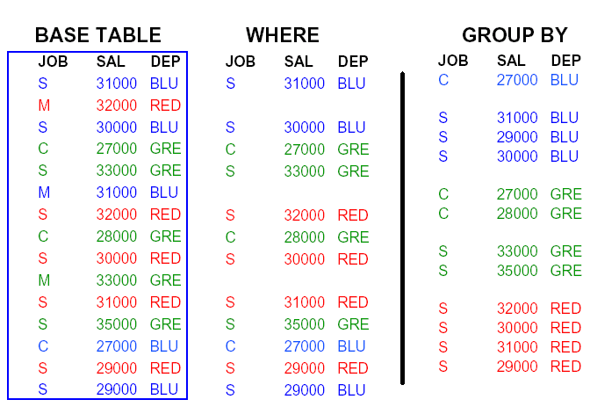

Slide 118
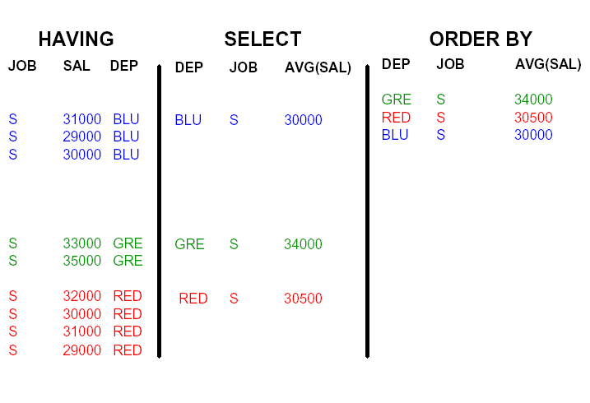

Slide 119
(3) 分类功能
【例】给出选修人数超过5个的课程的课程号及其选修人数
SELECT cno, COUNT(sno)
FROM SC
GROUP BY cno
HAVING COUNT(*) > 5

Slide 120
(3) 分类功能
【例】按总平均值降序给出所有课程均及格但不包括C₈的所有学生总平均成绩
SELECT sno, AVG(G)
FROM SC
WHERE cno <> C₈
GROUP BY sno
HAVING MIN(G) >= 60
ORDER BY AVG(G) DESC

Slide 121
3. SQL数据操纵功能
3.1 SQL的基本查询功能
3.2 分层结构查询与集合谓词使用
3.3 SELECT语句间的运算
3.4 SQL计算、统计、分类的功能
3.5 SELECT语句使用的一般规则

Slide 122
3.5 SELECT语句使用的一般规则
映像语句的处理顺序
合并FROM子句中的表（笛卡儿乘积）
利用WHERE子句中的条件进行元组选择，抛弃不满足WHERE条件的那些元组
根据GROUP BY子句对保留下来的元组进行分组
利用HAVING子句中的条件对分组后的元组集合（group）进行选择，抛弃不满足HAVING条件的那些元组集合
根据SELECT子句进行统计计算，生成结果关系中的元组：a group → a result row
根据ORDER BY子句对查询结果进行排序

Slide 123
关系数据库系统数据子语言SQL
SQL概貌
SQL数据定义功能
SQL数据操纵功能
SQL的更新功能
视图

Slide 124
4. SQL的更新功能
删除功能
在table_name表中删除符合条件search_condition的元组
在省略WHERE子句的情况下，删除表table_name中所有元组
WHERE子句的构造方式与映像语句中的WHERE子句一样，也可以在其中嵌入子查询（subquery）
DELETE FROM table_name
[ WHERE search_condition ] ;

Slide 125
数据删除的例子
【例】删除姓名为wang的学生记录
DELETE FROM S
WHERE sn = ‘wang’
【例】删除计算机系（CS）全体学生的选课记录
DELETE FROM SC
WHERE sno IN ( SELECT sno
FROM S
WHERE sd = ‘CS’ ) ;

Slide 126
4. SQL的更新功能
属性名列表可以被省略。在此情况下，属性的排列顺序采用基表定义中的顺序
元组插入功能
INSERT
INTO tabname [ ( colname { , colname … } ) ]
VALUES ( expr | NULL { , expr | NULL … } ) | subquery;
属性值，NULL表示空值
被插入的常量元组值。其中属性值的数量及其排列顺序必须与INTO子句中的属性名列表一致
插入单个常量元组
将子查询的查询结果插入到表tabname中。子查询结果属性的排列顺序必须与INTO子句中的顺序一致

Slide 127
数据插入的例子
【例】插入一个选课记录（S₁₀, C₁₅, B）
INSERT INTO SC
VALUES (‘S₁₀’, ’C₁₅’, ’B’)
【例】插入计算机系（CS）学生选修数据库（Database）课的选课记录
INSERT INTO SC(sno, cno)
SELECT sno, cno
FROM S, C
WHERE sd = ‘CS’ AND cn = ‘Database’

Slide 128
4. SQL的更新功能
修改功能
修改指定基表table_name中满足WHERE条件的元组
即：用SET子句中的赋值语句修改相关元组上的属性值
UPDATE table_name
SET colname = expr | NULL | subquery, ......
[ WHERE search_condition ] ;

Slide 129
数据更新的例子
【例】将学号为S16的学生系别改为CS
UPDATE S
SET sd = ‘CS’
WHERE sno = ‘S16’

Slide 130
数据更新的例子
【例】将数学系学生的年龄均加1岁
UPDATE S
SET sa = sa+1
WHERE sd = ‘MA’

Slide 131
数据更新的例子
【例】将计算机系学生的成绩全置零
UPDATE SC
SET G = 0
WHERE sno IN ( SELECT sno
FROM S
WHERE sd = ‘CS’ )

Slide 132
关系数据库系统数据子语言SQL
SQL概貌
SQL数据定义功能
SQL数据操纵功能
SQL的更新功能
视图

Slide 133
5. 视图
视图（view）
由若干张表经映像语句构筑而成的表
又称为：导出表（derived table）
视图（view）与基表（base table）的区别
被称为视图的二维表本身（结构与数据）并不实际存在于数据库内，而仅仅保留了其构造信息（有关视图的定义信息）。因此视图又被称为‘虚表’（virtual table）
当用户执行视图上的访问操作时，数据库管理系统将根据视图的定义命令将用户对于视图的访问操作转换成相应基表上的访问操作

Slide 134
5. 视图
视图定义
CREATE VIEW <视图名> [ ( <列名> { , <列名> … } ) ] AS <映像语句> [ WITH CHECK OPTION ]
创建一个以<视图名> 为表名的视图，对应的数据查询语句是<映像语句>。以<映像语句>作查询所得到的查询结果即是该视图中的元组
如果没有给视图中的属性命名，则用<映像语句>的SELECT子句中的属性名作为视图属性的属性名。否则视图中的属性必需与<映像语句>的SELECT子句中的结果属性一一对应
WITH CHECK OPTION用于约束视图上的修改操作：如果允许在该视图上执行更新操作，则其更新后的结果元组仍然必需满足视图的定义条件。即通过该视图插入或修改后的新元组能够通过该视图上的查询操作查出来

Slide 135
5. 视图
视图定义的例子
【例】定义一个计算机系学生的视图
CREATE VIEW CS_S
AS SELECT *
FROM S WHERE sd = ‘CS’
【例】定义学生姓名和他修读的课程名及其成绩的视图
CREATE VIEW S_C_G(sn, cn, G)
AS SELECT sn, cn, G FROM S, C, SC
WHERE S.sno = SC.sno AND C.cno = SC.cno

Slide 136
5. 视图
视图定义的例子（cont.）
【例】定义学生的学号、姓名及其平均成绩的视图
CREATE VIEW S_G (sno, sn, Avg_G)
AS SELECT sno, sn, AVG(G)
FROM S, SC
WHERE S.sno = SC.sno
GROUP BY sno, sn

Slide 137
5. 视图
视图的嵌套定义
可以利用已有的视图定义新的视图
【例】定义一个由课程名及该课程的平均成绩构成的视图
CREATE VIEW C_G(cn，Cavg)
AS SELECT cn，AVG(G)
FROM S_C_G
GROUP BY cn
经定义已经存在的视图
CREATE VIEW S_C_G(sn, cn, G)
AS SELECT sn, cn, G
FROM S, C, SC
WHERE S.sno = SC.sno AND C.cno = SC.cno

Slide 138
5. 视图
视图的删除
DROP VIEW <视图名>
在执行视图的删除操作时，将连带删除定义在该视图上的其它视图
【例】执行‘DROP VIEW S_C_G’命令将连带删除之前用下述命令创建的视图C_G和视图S_C_G
CREATE VIEW S_C_G(sn, cn, G)
AS SELECT sn, cn, G
FROM S, C, SC
WHERE S.sno = SC.sno AND C.cno = SC.cno
CREATE VIEW C_G(cn，Cavg)
AS SELECT cn，AVG(G)
FROM S_C_G
GROUP BY cn

Slide 139
5. 视图
视图上的操作
对视图可以作查询操作
视图上的查询操作将首先被改写为基表上的查询操作，然后才能得到执行
一般不允许执行视图上的更新操作，只有在特殊情况下才可以进行：
视图的每一行必须对应基表的惟一一行
视图的每一列必须对应基表的惟一一列

Slide 140
5. 视图
视图的优点
提高了数据独立性
简化用户观点
提供自动的安全保护功能

Slide 141
补充：表的连接
SELECT * FROM TAB1 INNER JOIN TAB2 ON C11=C21
SELECT * FROM TAB1 RIGHT OUTER JOIN TAB2 ON C11=C21
SELECT * FROM TAB1 LEFT OUTER JOIN TAB2 ON C11=C21
C11 | C12
A | 11
B | 12
C | 13
C21 | C22
A | 21
C | 22
D | 23

Slide 142
课外阅读
E. F. Codd. A relational model of data for large shared data banks. Communications of the ACM. 13(6): 377-387, 1970

Slide 143
The End

Slide 144
上机练习
建立基本表
插入数据
修改数据
删除数据
查询数据
建立视图

Slide 145
作业情况
赵建荣：zip文件无法打开
未交（是不是拔尖班的同学了？）
胡祥月
黄菲
江雪
曲直

Slide 146
建立基本表
创建学生表Student，由以下属性组成：
学号SNO（INT型，主键），姓名SNAME（CHAR型，长度为8，非空），性别SEX（CHAR型，长度为2），所在系DEPTNO（INT型）
CREATE TABLE Student( sno INT NOT NULL PRIMARY KEY, sname CHAR(8) NOT NULL, sex CHAR(2), deptno INT );

Slide 147
修改、删除基本表
在Student表中加入属性AGE（INT型）
ALTER TABLE Student ADD age int;
REORG TABLE Student; // DB2中需要重组表，否则后续插入数据过程中的会报错
在所有操作结束后删除Student表
DROP TABLE Student;

Slide 148
插入数据
向Student表插入下列数据：
（1001，张天，m，10，20）、（1002，李兰，f，10，21）、 （1003，陈铭，m，10，21）、（1004，刘茜，f，20，21）、 （1005，马阳，m，20，22）
INSERT INTO Student(sno, sname, sex, deptno, age) VALUES (1001, ‘张天’, ‘m’, 10, 20), (1002, ‘李兰’, ‘f’, 10, 21), (1003, ‘陈铭’, ‘m’, 10, 21), (1004, ‘李茜’, ‘f’, 20, 21), (1005, ‘马阳’, ‘m’, 20, 22) ;

Slide 149
修改数据
将张星老师数据结构课的学生成绩全部加2分
UPDATE SC SET grade = grade + 2 WHERE cno = ( SELECT cno FROM Course WHERE Course.cname = ‘数据结构’ AND Course.tno = ( SELECT Teacher.tno FROM Teacher WHERE tname = ‘张星’));

Slide 150
3. SQL数据操纵功能
映像语句各子句的执行顺序
SELECT * | colname { , colname ... }
FROM tablename { , tablename ... }
[ WHERE search_condition ]
[ GROUP BY colname { , colname ... } ]
[ HAVING group_condition ] ]
[ ORDER BY colname [ ASC | DESC ]
{ , colname [ ASC | DESC ] ... } ];

Slide 151
单表查询
查询所有学生的信息
SELECT * FROM Student;
查询所有女生的姓名
SELECT sname FROM Student WHERE sex = 'f';
查询成绩在80到89之间的所有学生的选课记录，查询结果按成绩的降序排列
SELECT * FROM SC WHERE grade BETWEEN 80 AND 89 ORDER BY grade DESC;
查询各个系的学生人数
SELECT deptno, COUNT(*) FROM Student GROUP BY deptno;

Slide 152
连接查询
查询信息系年龄在21岁以下（含21岁）的女生姓名及其年龄
SELECT sname, age FROM Student WHERE age <= 21 AND sex = ‘f’ AND deptno = ( SELECT deptno FROM Dept WHERE dname = ‘信息’);

Slide 153
嵌套查询
查询修课总学分在10分以下的学生姓名
SELECT sname FROM Student WHERE sno IN ( SELECT sno FROM Course, SC WHERE Student.sno = SC.sno AND Course.cno = SC.cno GROUP BY SC.sno HAVING SUM(Course.credit) < 10);

Slide 154
嵌套查询
查询各门课程取得最高成绩的学生姓名及其成绩
SELECT cno, sname, grade FROM Student, SC WHERE Student.sno = SC.sno AND SC.grade IN (SELECT MAX(grade) FROM SC SCX WHERE SC.cno = SCX.cno GROUP BY cno);

Slide 155
嵌套查询
查询选修了1001学生选课的全部课程的学生学号
SELECT sno FROM Student WHERE NOT EXISTS ( SELECT * FROM SC SCX WHERE SCX.sno = '1001' AND NOT EXISTS( SELECT * FROM SC SCY WHERE SCY.sno = Student.sno AND SCX.cno = SCY.cno));
// 排除与1001学生选的某门课程不一样的学生 // 某个学生，[不存在]1001选的课[不存在于]该学生选的课

Slide 156
嵌套查询
查询选修了张星老师开设的全部课程的学生姓名
SELECT sname FROM Student WHERE NOT EXISTS ( SELECT * FROM Course WHERE tno = ( SELECT tno FROM Teacher WHERE tname = ‘张星’) AND NOT EXISTS ( SELECT * FROM SC WHERE SC.sno = Student.sno AND SC.cno = Course.cno));

